Slide 1
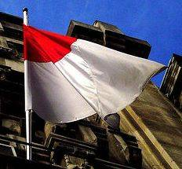

B I L B A O
¡PARA QUÉ MÁS!
Cantan: Los Bocheros

Slide 2
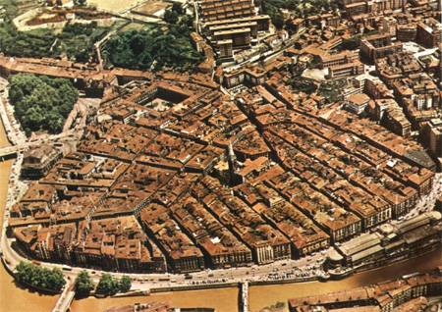
Vista del Casco Viejo

Slide 3
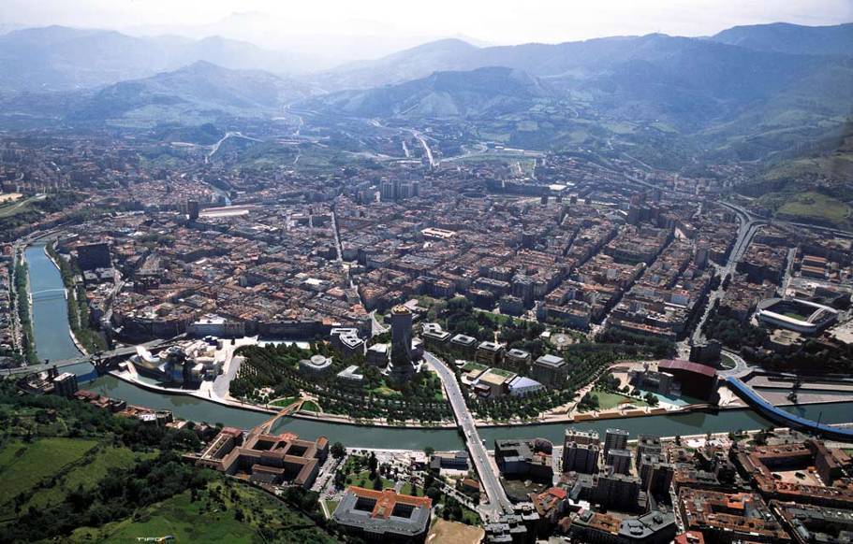
Vista aérea de Bilbao

Slide 4
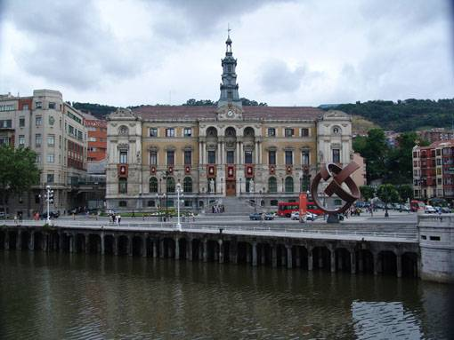
Ayuntamiento

Slide 5
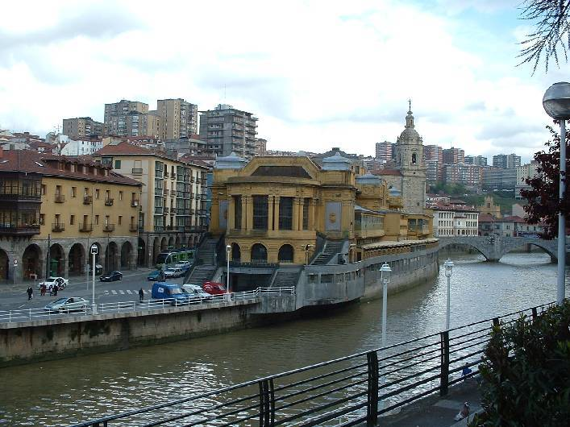
Plaza de abastos y puente San Anton

Slide 6
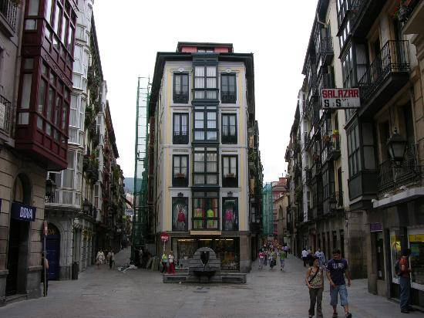
Portal de Zamudio
Casco Viejo

Slide 7
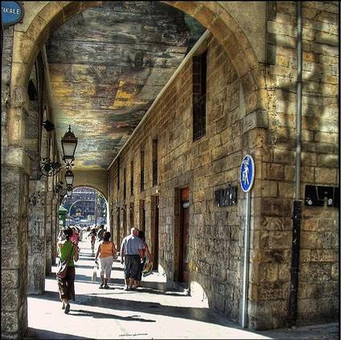
Portales de la Ribera

Slide 8
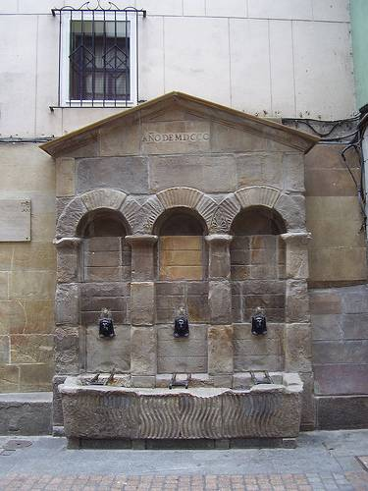
Fuente del Perro

Slide 9
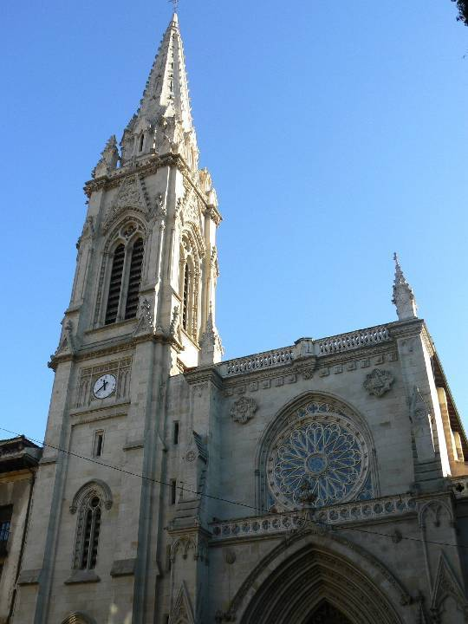
Catedral

Slide 10
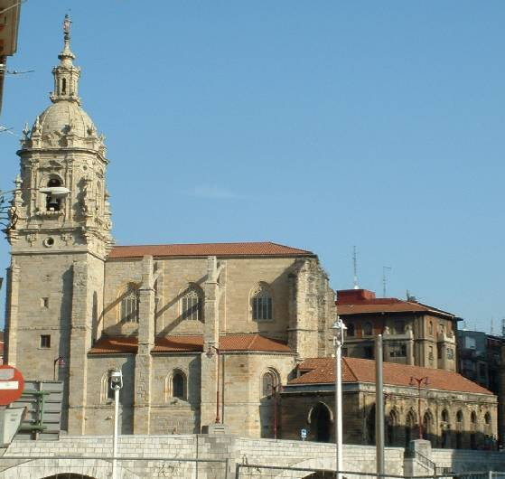
Iglesia San Antón

Slide 11
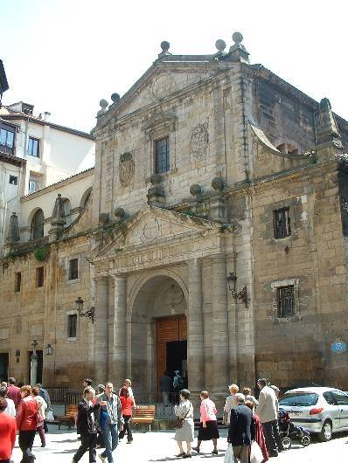
Iglesia Santos Juanes

Slide 12
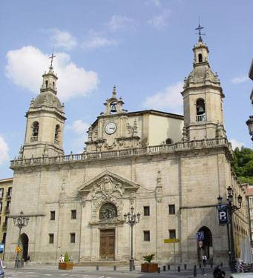
Iglesia San Nicolás

Slide 13
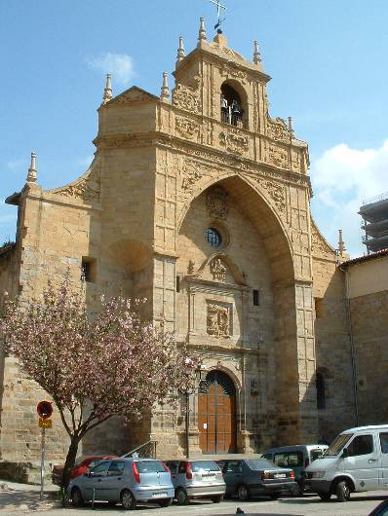
Iglesia La Encarnación

Slide 14
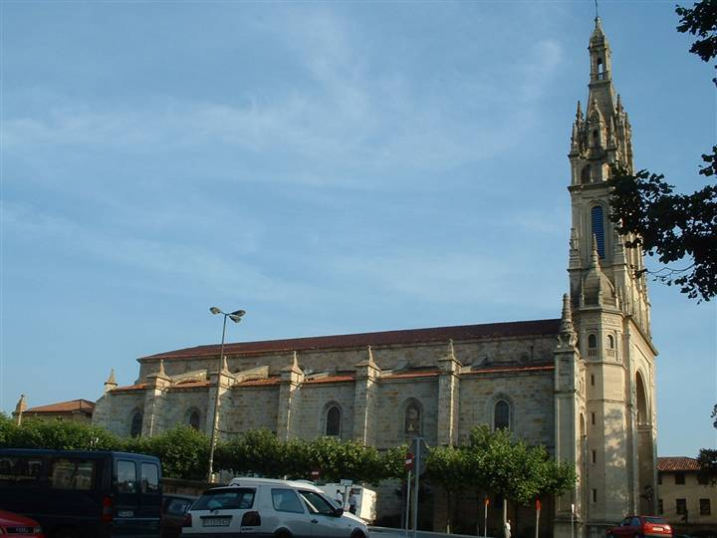
Basílica de Begoña

Slide 15
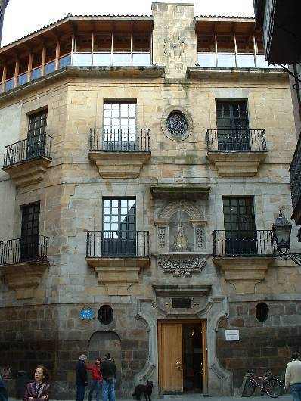
Palacio Jon La Bolsa

Slide 16
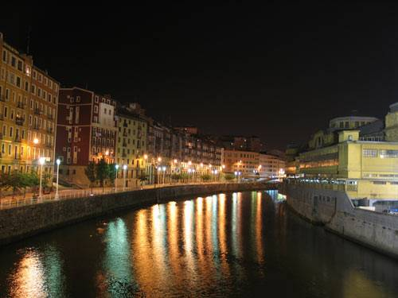
La ria desde San Antón

Slide 17
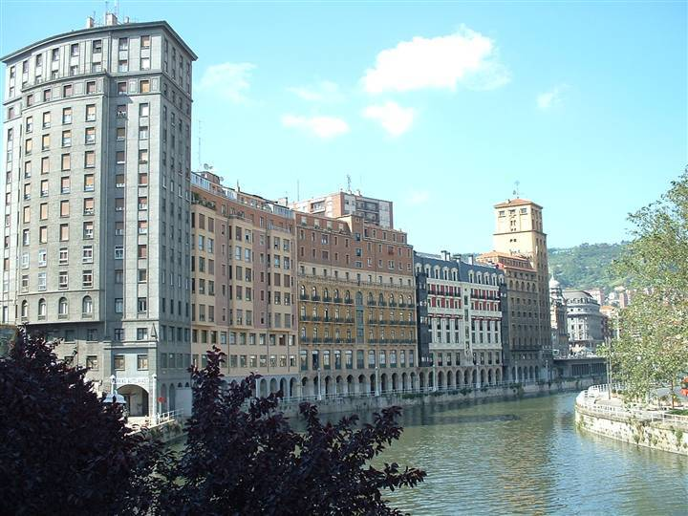
La ria desde La Merced

Slide 18
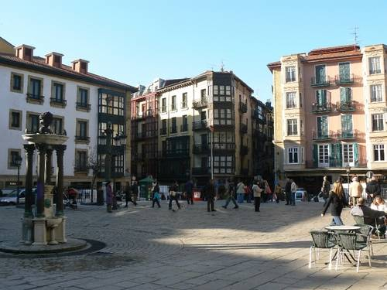
Plazuela de Unamuno

Slide 19
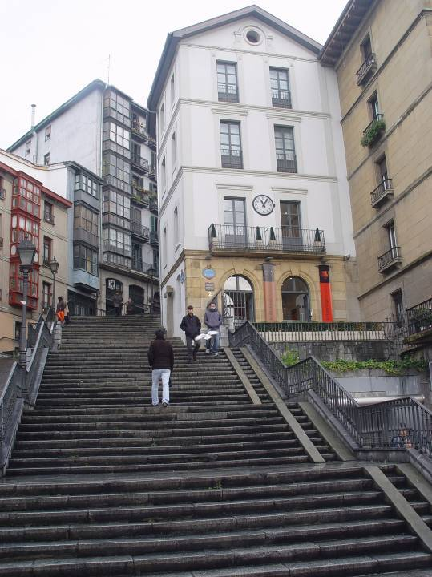
Calzadas de Mallona

Slide 20
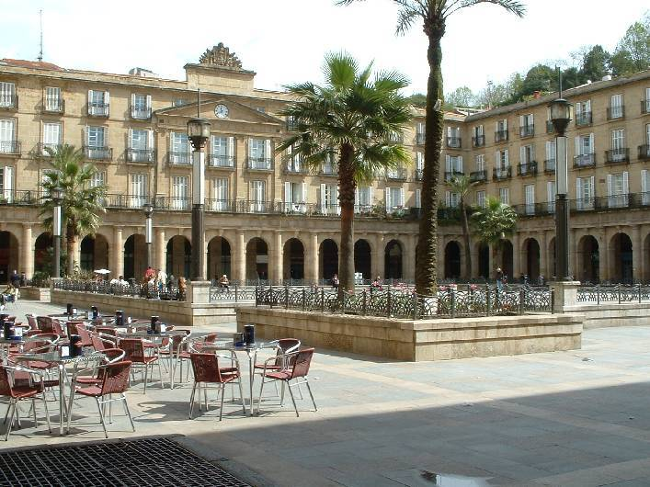
Plaza Nueva

Slide 21
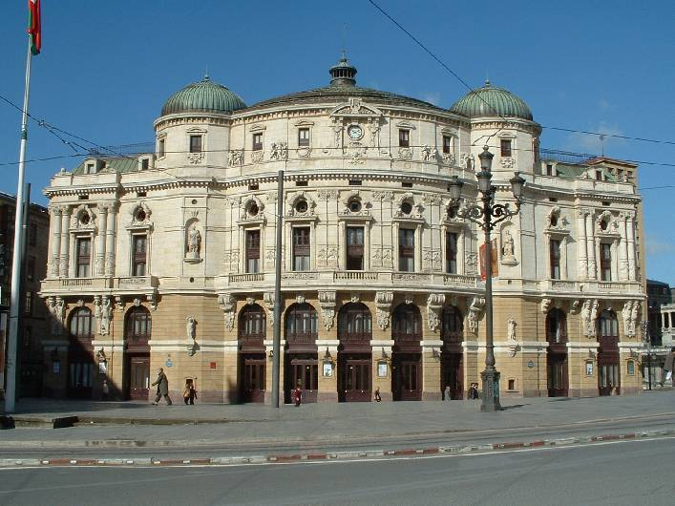
Teatro Arriaga

Slide 22
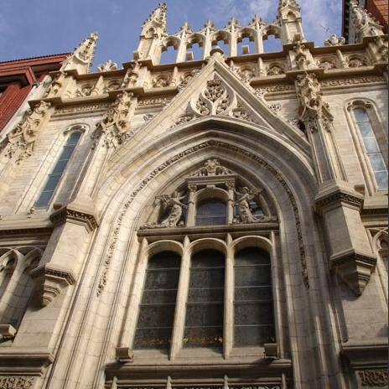
Museo de Reproducciones

Slide 23
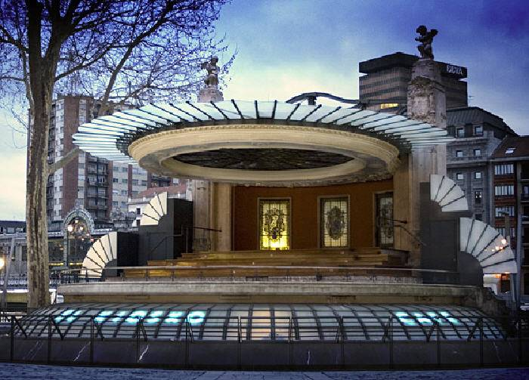
Kiosco del Arenal

Slide 24
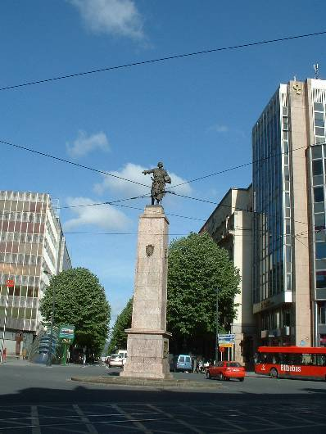
Diego López de Haro

Slide 25
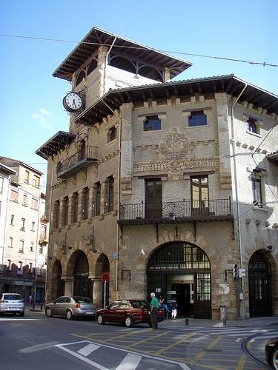
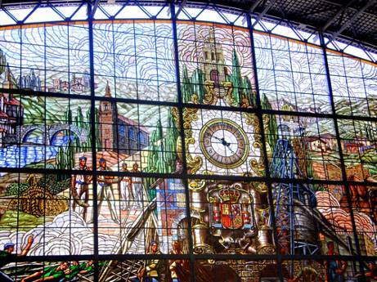
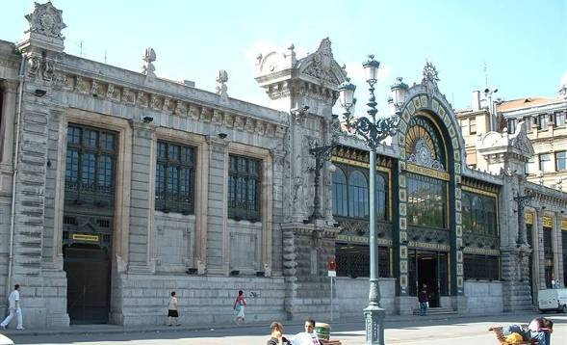
Estaciones de tren

Slide 26
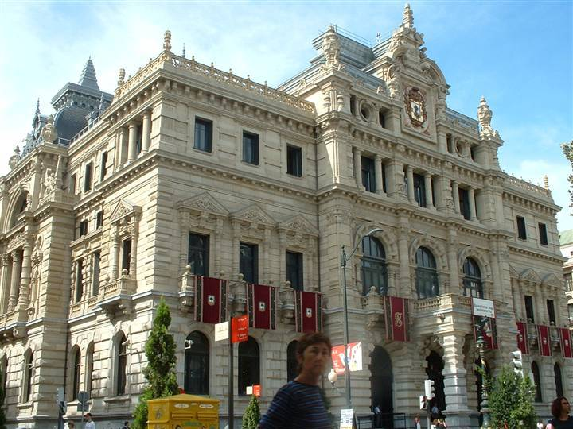
Palacio de la Diputación

Slide 27
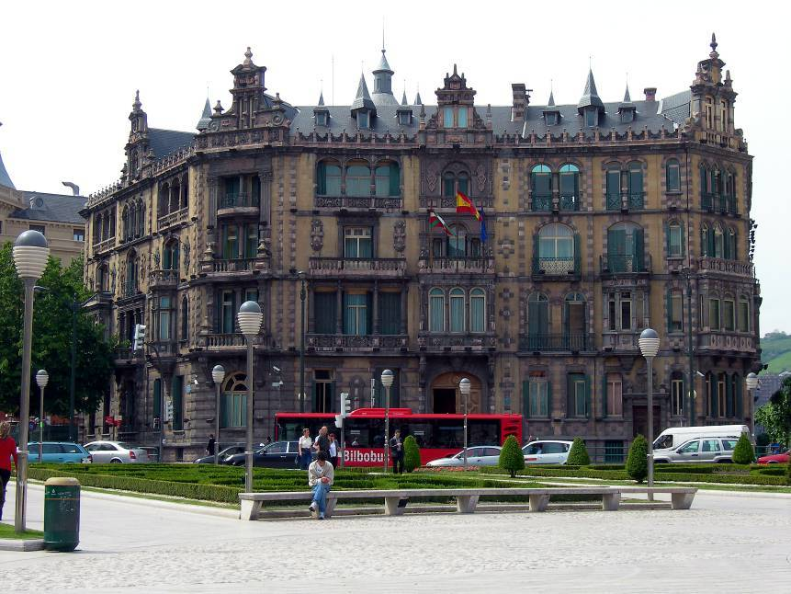
Palacio de Chávarri

Slide 28
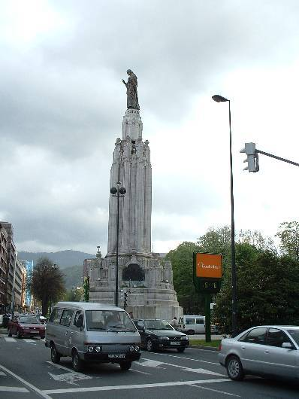
Corazón de Jesús

Slide 29
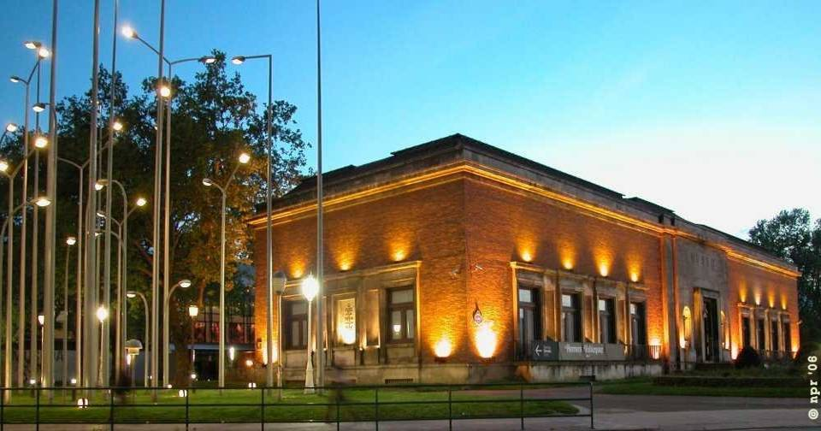
Museo de Bellas Artes

Slide 30
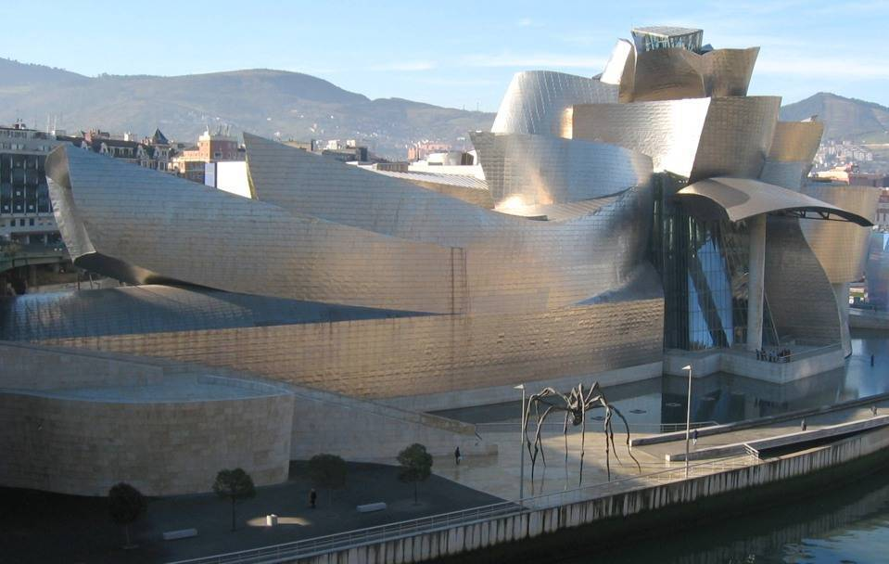
Museo Guggenheim

Slide 31
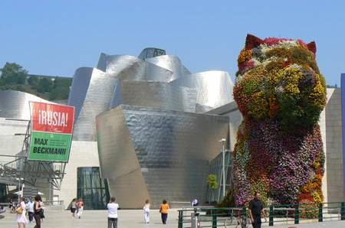
Guggenheim y Puppy

Slide 32
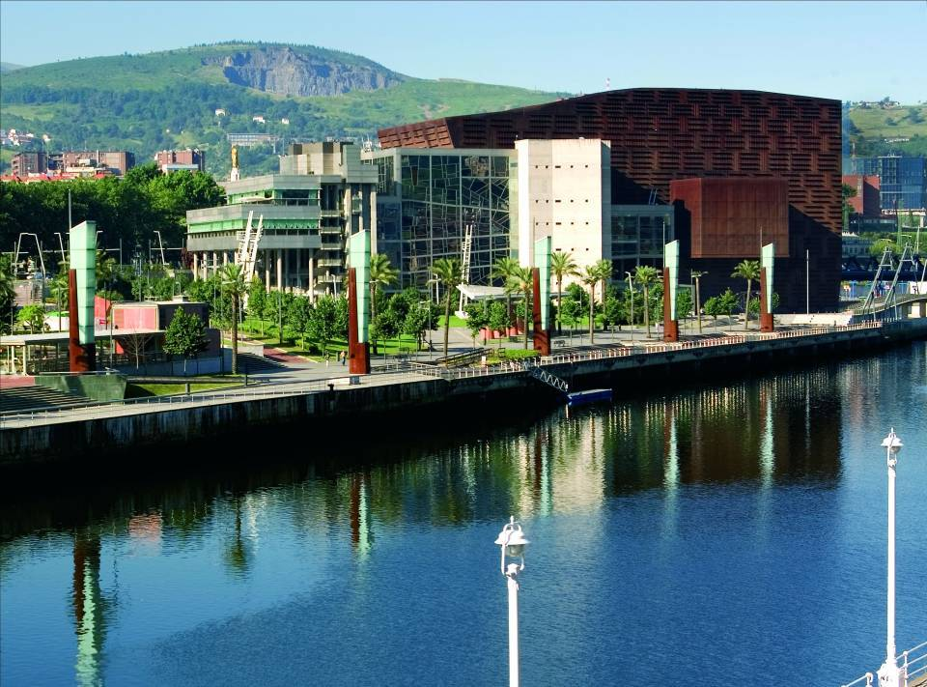
Palacio Euskalduna

Slide 33
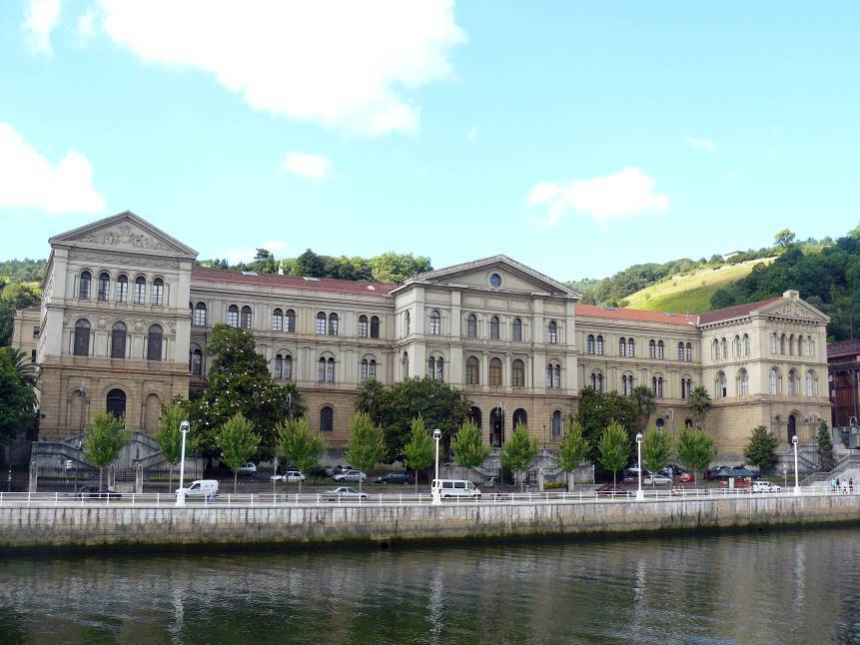
Universidad de Deusto

Slide 34
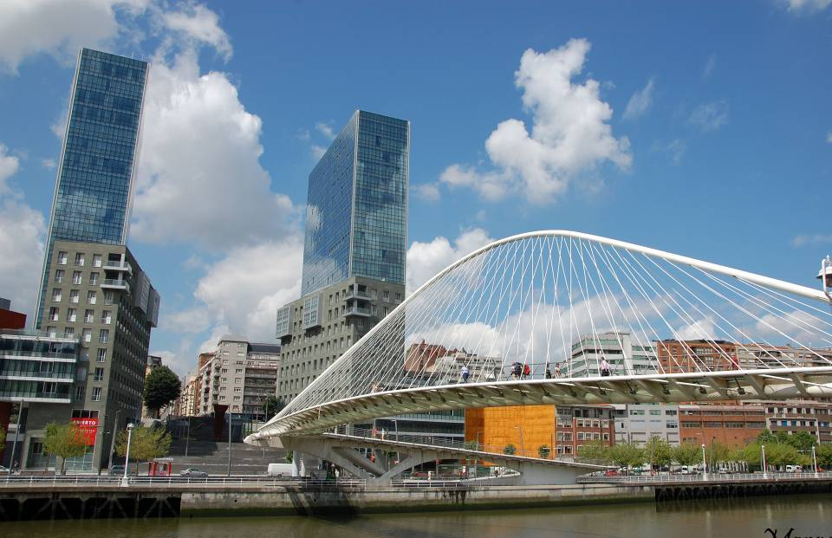
Puente Calatraba y Torres Isozaki

Slide 35
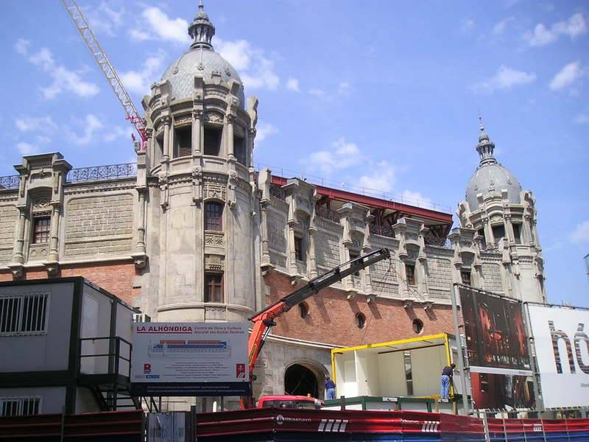
Alhóndiga (en transformación

Slide 36
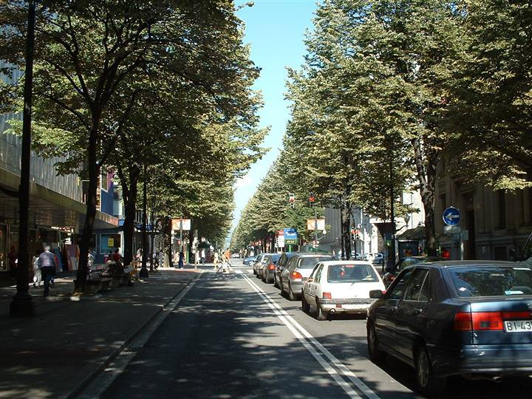
Gran Vía

Slide 37
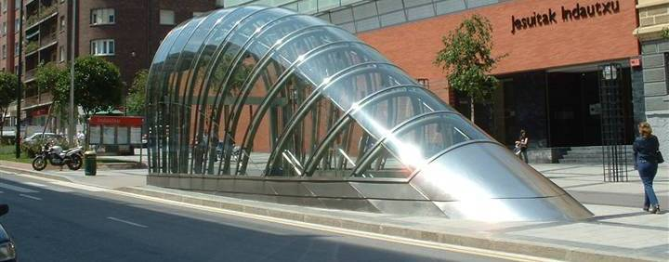
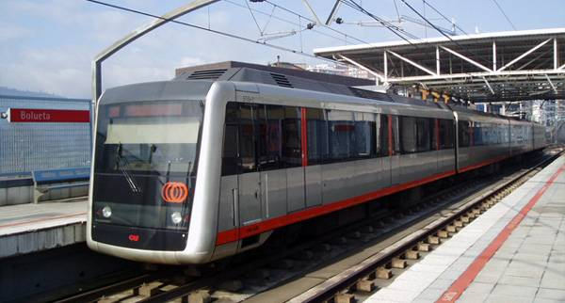
Metro Bilbao y una estación

Slide 38
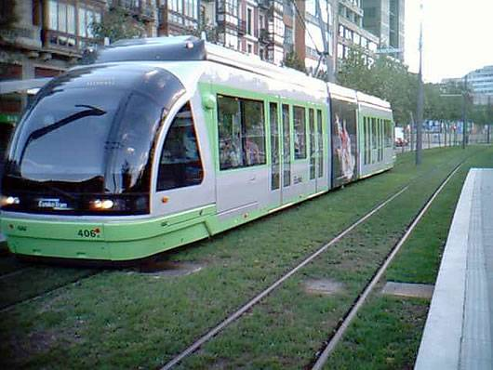
Tranvía

Slide 39
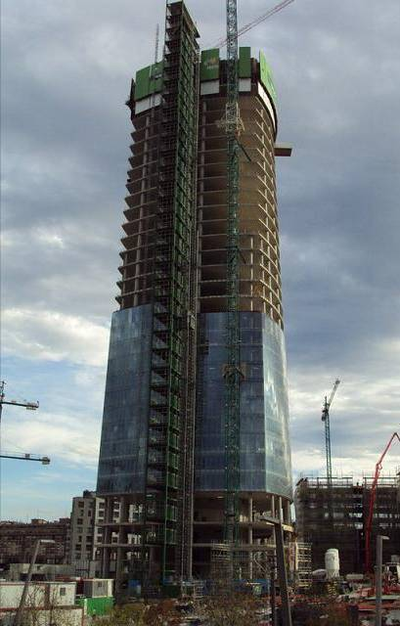
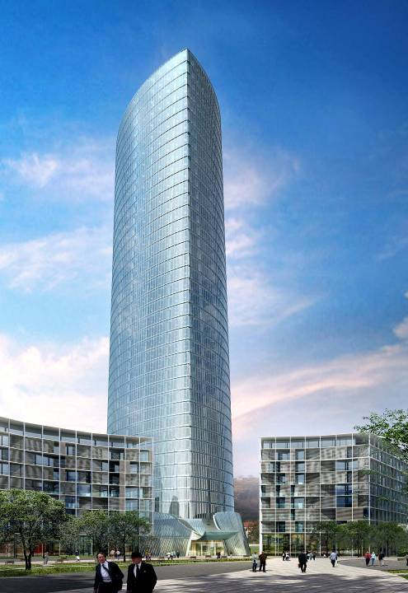
Torre Iberdrola En construcción y virtual

Slide 40
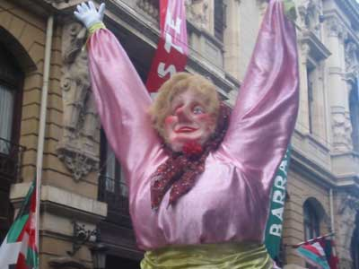
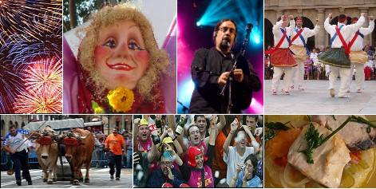
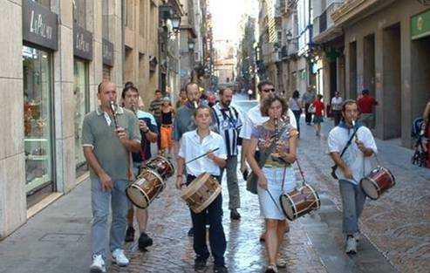
ASTE NAGUSIA
Estampas de las fiestas

Slide 41
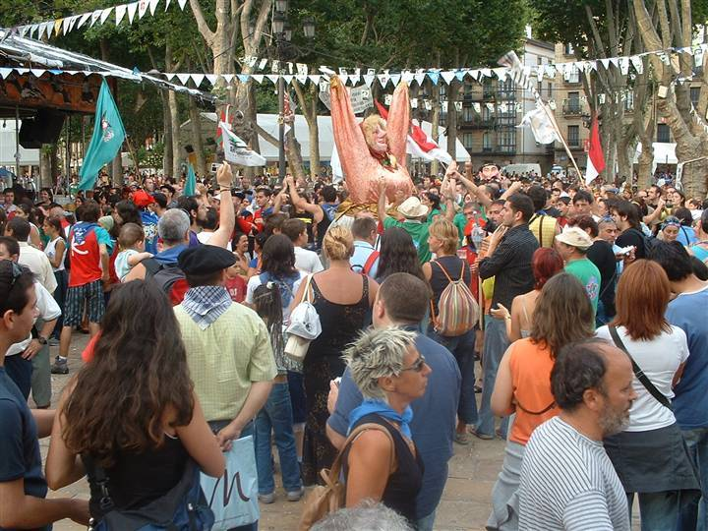
Mari Jaia en su salsa

Slide 42
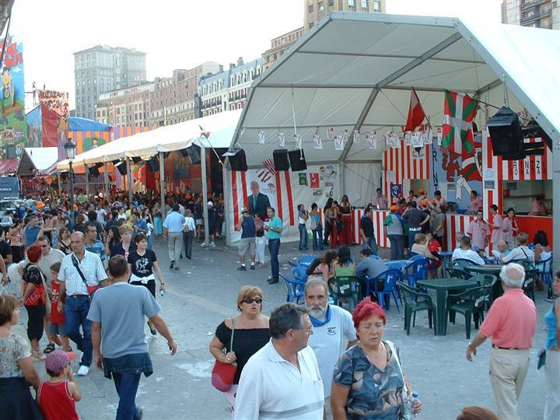
En plena Aste Nagusia

Slide 43
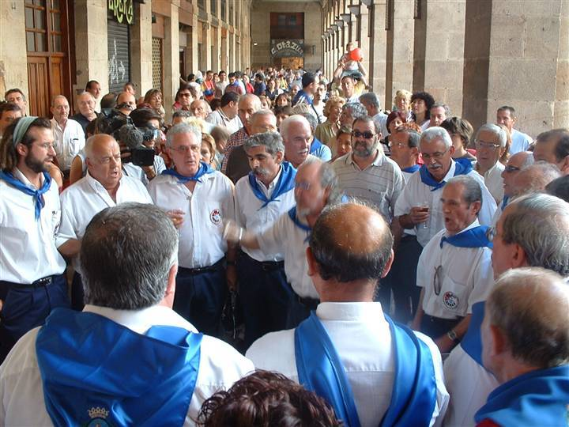
Txiquiteros cantando bilbainadas

Slide 44
F I N
Canción: Un ingles vino a Bilbao y popurrí
Montaje: Juan Toledo

Slide 45







¿Te ha gustado?
Puedes ver más entrando
Aquí
Además puedes recibir powerpoints en tu correo electrónico suscribiéndote aquí:

